Slide 1
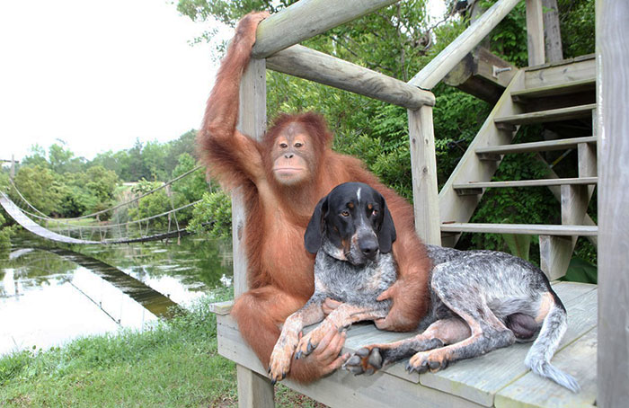
Klassekontakt
= vennskaper
og kulturbygger

Slide 2
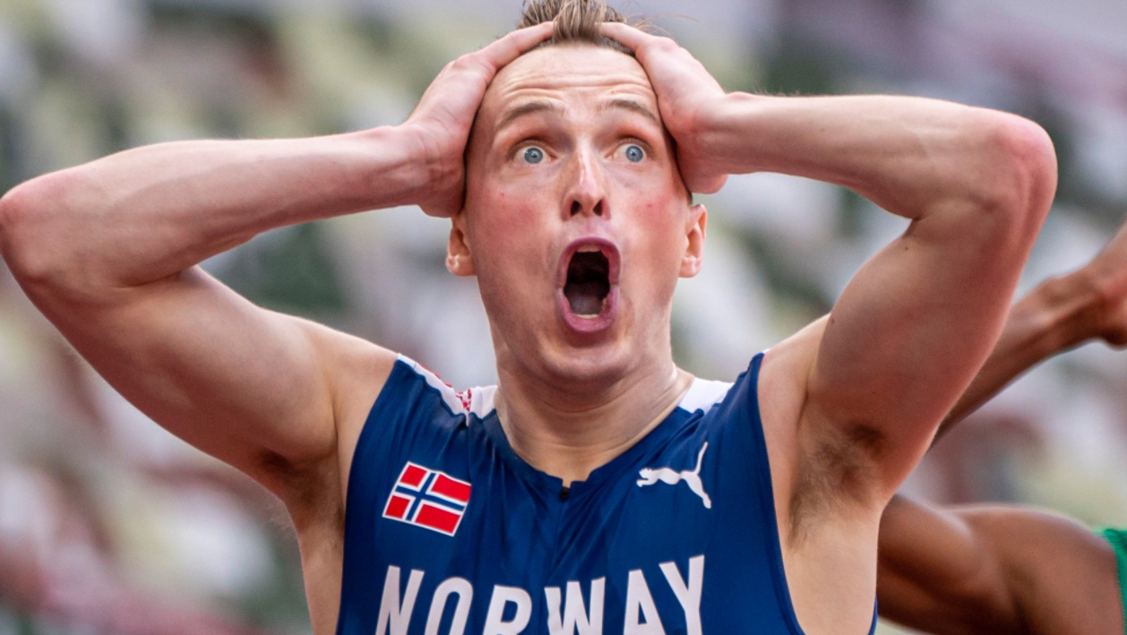
VI ØNSKER:
Godt gjort er bedre enn godt sagt
Leif Olav Alnes
Aktive og engasjerte foreldre som tar medansvar for å bygge opp gode klassemiljøer og er konstruktive medspillere i utfordrende saker.
Foreldre som viser toleranse for mangfold og ulikhet i ord og handling, og ser verdien av Holmen PLUSS.

Slide 3
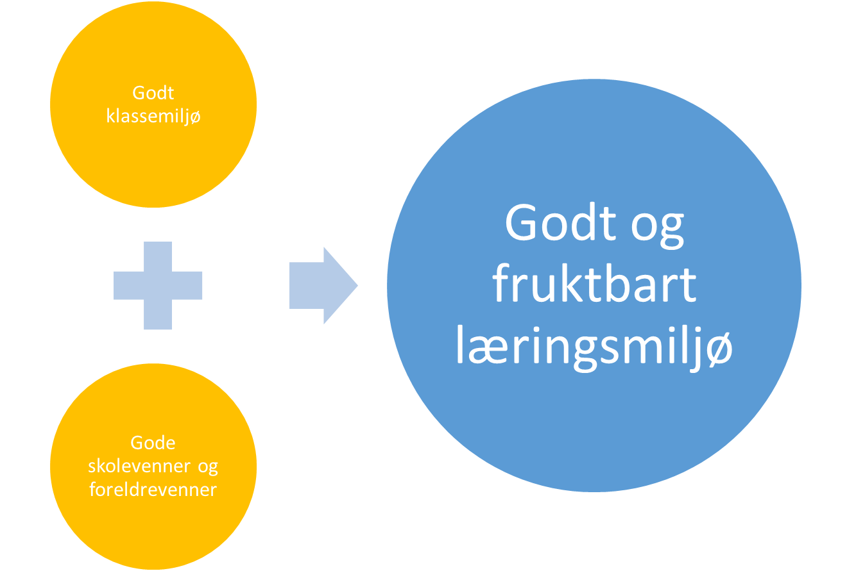

Slide 4
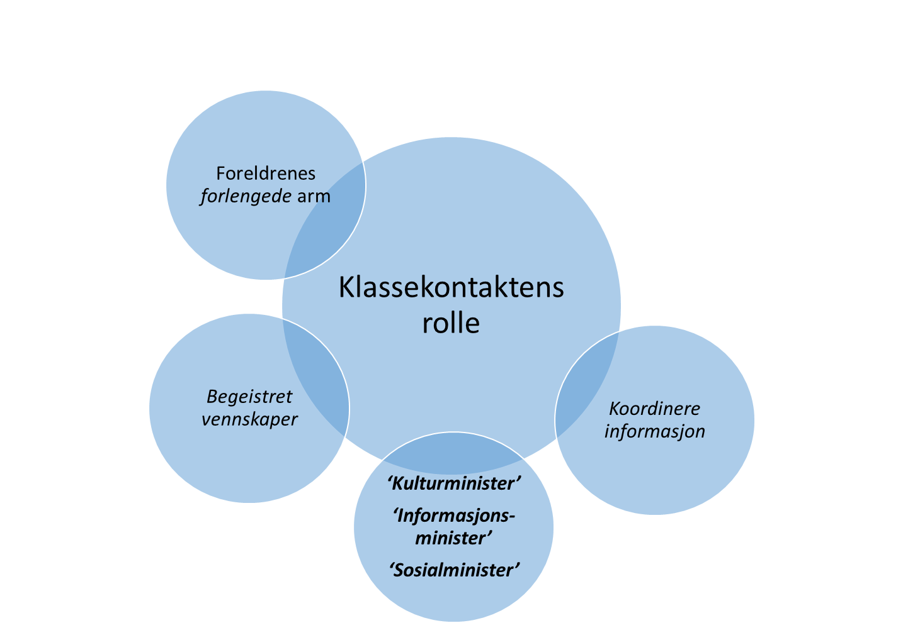
ENGASJER!
DELEGER!
Lærernes og skolens forlengede arm
Pådriver, koordinere og delegere

Slide 5
Kulturministeren
- vennskaper og kulturbygger
Ønske nye elever og deres foreldre velkommen til klassen og Holmen skole
  Viktig med inkludering fra første dag!
  Info om nye elever kommer fra rektor eller assisterende rektor
  Send familien en velkomstmail eller ta direkte kontakt
  Avtale tid for å møtes på skolen for hilse på foreldre og elev
  Invitere elev inn på etablerte sosiale arenaer; fotball, bandy, skøyteskole, dans, osv
Pådriver for kortreiste arenaer for sosialt samvær i klassen - på tvers av kjønn
  Treffes i skolegården eller andre steder i helger eller etter skoletid
  Kan man treffes slik at elevene på PLUSS også kan delta (f.eks søndagstreff i Frognerparken)
  Oppfordre foreldre til og invitere andre skolevenner med på aktiviteter;
    Noen som vil være med å spille fotball på skolen? Noen som vil være med på lekeplassen ved skolen?
    Noen som vil grille ved Holmendammen? Kino kanskje?

Slide 6
Kulturministeren
- vennskaper og kulturbygger
Inspirere til god kommunikasjon i foreldregruppen
  Være en ressursperson for klassen og bidra til åpenhet og kontakt mellom foreldre
  Vær en fremsnakker!
  Unngå mailutveksling som går til ‘alle’ – helst prat sammen
  Oppfordre til deltagelse på foreldresammenkomster, mamma- og pappatreff og annet
  Opprette en gruppe på f.eks. Facebook for å nå alle raskt.
Takke av lærer til jul- og sommeravslutning
  Holde en liten tale (eller få en annen av foreldrene til å gjøre det)

Slide 7
Informasjonsministeren
- skolens og foreldrenes forlengede arm
Videreformidle informasjon fra skolens ledelse og lærer!!!!
Jevn dialog med k-lærer rundt det sosiale miljøet i klassen
Forberede foreldremøte i samarbeid med lærer
  Ta i mot innspill fra foreldre til foreldremøtet. Send ut en Mail i forkant av møtet med oppfordring til å melde inn saker som er aktuelle å diskutere
  Inkludere FAU representant i agenda
  Skrive referat fra møtet og sende ut til lærer og alle foreldre
  Gi tilbakemelding til lærer om hvordan foreldremøtet fungerer - både ris og ros
  Videreformidle informasjon mellom skole og foresatte ved behov

Slide 8
Informasjonsministeren
- skolens og foreldrenes forlengede arm
Et kontaktpunkt - innspill og spørsmål til skolens ledelse tas via klassekontakten
  Mange henvendelser gjelder samme problemstilling
  Sikrer effektiv håndtering fra skolens side og svar/konklusjon kan formidles til alle foreldre
Lærerne ønsker dialog og setter stor pris på det
  Unngå maildialog i vanskelige saker - prat sammen
  Utfordringer angående eget barn skal gå direkte til lærer
Ta opp vanskelige ting anonymt – vær bevisst at du er hele klassens representant
Trafikkvakter: fordele vakter jevnt mellom foreldre, og minne om trafikkvaktuker når de nærmer seg (FAU setter opp oversikt over hvilke klasser som har ansvaret over hvilke uker og distribuerer hver høst)

Slide 9
Sosialministeren
– pådriver, koordinere og delegere
Følg opp at skolevennegruppene blir gjennomført
  Være koordinerende ledd sammen med kontaktlærer for skolevennegrupper
  Stor verdi for både voksne og barn at skolevennegruppene blir gjennomført !
Følg opp at følgegruppene fungerer og ikke minst at alle elever tilhører en følgegruppe
Påse at aktivitetene i årshjulet blir gjennomført
Bidra/oppfordre til gode relasjoner og vennskap gjennom sosiale arenaer utenfor skole- og AKS
Send en vennlig mail en gang iblant til skolevennegruppene
for å høre hvordan det går med de ulike oppgavene

Slide 10
Noe står ikke på valg:
Skolevennegrupper
Bursdager (skolen låner ut lokaler, ta kontakt med Anna på kontoret for booking)
Halloween (skolen låner ut lokaler, ta kontakt med Anna på kontoret for booking)

Slide 11
  Kontaktlærer deler klassen i 5 skolevennegrupper
  Kontaktlærer tildeler hver skolevennegruppe en aktivitet fra årshjulet
  Skolevennegruppene har ansvar for gjennomføring av tildelt aktivitet
  NB! Husk å involvere og delegere til alle foreldre ved behov
  Sett dato for aktivitetene i starten av skoleåret (gjerne nå på klassekontaktmøte)
Årshjul og skolevennegrupper
Sommer-
avslutning
Halloween
Sosial aktivitet
for foreldre
og barn
Juleavslutning
Foreldre-
sammenkomst

Slide 12

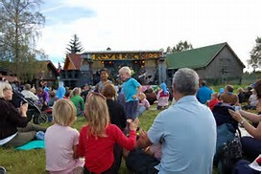
Andre mulige aktiviteter (ikke pålagte)
Foreldresammenkomst, mamma- og/eller pappatreff
Sosiale aktiviteter for voksne og barn
LA KREATIVITETEN BLOMSTRE!

Slide 13

Sosiale medier
Diskuter felles kjøreregler for publisering på klassens
Facebook-side
  Retningslinjer for klassens Facebookside (lukket gruppe) må avklares i hver klasse og her må klassekontaktene ta en aktiv rolle
  Alle foreldre må bekrefte at bilder av eget barn på Facebook er OK (anbefales ikke å legge ut bilder).
  Ulovlig å publisere bilder uten foreldresamtykke og elevens samtykke.
  Klasser som har foreldre som ikke ønsker bilde av barna på FB har kuttet bilder for å unngå at glipper kan skje. De benytter kun tekst.
  Skolen lager kun retningslinjer for skolens bruk av Facebook. Vår policy skiller mellom grupperinger av barn/stemingsbilde og nærbilder.

Slide 14
Klassekasse
Dette er opp til klassekontaktene å bestemme og evt. organisere

